Slide 1
Санкт-Петербургский государственный политехнический университет Кафедра «Теоретическая механика»
Прогнозирование динамики заболеваемости COVID-19 методами машинного обучения
Студент: Г.С. Комаров
Научный руководитель: Е.А. Подольская
Консультант: Д.В. Цветков
2021
Слайд 1

Slide 2
Введение
COVID-19 (аббревиатура от англ. COronaVIrus Disease 2019 – коронавирусная инфекция 2019 года) – это инфекция, вызываемая коронавирусом SARS-CoV-2
Пандемия коронавирусной инфекции началась 22 января 2020 года в Ухане, Китай. Столкнувшись с резким ростом количества зараженных, системы здравоохранения многих стран оказались перегружены.
Оценка количества зараженных на будущее могла бы помочь рассчитать необходимые ресурсы для борьбы с пандемией и снизить негативные последствия
Слайд 2

Slide 3
Цель работы
Целью данной работы является построение модели, позволяющей оценить количество зараженных COVID-19 в будущем на основании данных о заражениях и дополнительной информации из прошлого по разным странам.
Слайд 3

Slide 4
Задачи, решаемые в работе
Сбор данных
Подготовка данных
Разработка алгоритмов с использованием машинного обучения и подбор метрики качества для их оценки
Обучение и валидация моделей
Построение прогноза и анализ результатов
Слайд 4

Slide 5
Постановка задачи
Решается частный случай задачи восстановления регрессии – задача прогнозирования.
Существует набор исторических значений целевой переменной и дополнительных признаков за весь рассматриваемый период времени.
$$Y={\left\{y\left[i\right]\right\}}_{i=1}^{i=t+d},y\left[i\right]∈ℝ$$
Требуется построить модель временного ряда, дающую оценку значений целевой переменной в будущем.
${\hat{y}}_{t+d}\left(w\right)=f_{t+d}\left(y_{1},…,y_{t},{\overline{x}}_{1},...,{\overline{x}}_{t+d},w\right)$,
где $d$=1,…D, D– горизонт прогнозирования,
$w$ – вектор параметров модели,
${\overline{x}}_{i}$ – вектор признаков в i-й момент времени
Слайд 5

Slide 6
Постановка задачи машинного обучения
Машинное обучение – это раздел искусственного интеллекта, который изучает методы построения алгоритмов, способных обучаться на конкретных эмпирических данных.
В данной работе использованы методы обучения с учителем (англ. supervised learning) или обучения по прецедентам.
Каждый прецедент представляет собой пару «объект-ответ». Задачей является построение функциональной зависимости между признаковым описаниями объектов и ответами и построение алгоритма, дающего ответ по описанию объекта.
Слайд 6

Slide 7
Сбор и обработка данных
1. Количество зараженных COVID-19 по миру (184 страны) за каждый день с 22.01.20
Источник: John Hopkins University
2. Плотность населения
Источник: United Nations Department of Economics and Social Affairs
3. Доля населения, имеющая доступ к средствам для мытья рук
Источник: United Nations Statistics Division
4. Количество больничных мест на 1000 человек населения
Источник: World Bank
5. Процент взрослого населения (от 20 до 79 лет), страдающих диабетом
Источник: International Diabetes Federation
6. Смертность от сердечно-сосудистых заболеваний на 100 тыс. человек
Источник: Global Burden of Disease Collaborative Network
7. ВВП(ППС) на душу населения в долларах США
Источник: World Bank World Development Indicators
Слайд 7

Slide 8
Сбор и обработка данных
8. Средняя продолжительность жизни
Источник: World Health Organization
9. Количество вакцинаций на 100 человек населения
Источник: ourworldindata.org
10. Индекс строгости карантинных мер
Составной показатель, основанный на различных индикаторах реакции государства в т.ч. закрытие школ, ограничение передвижения и др.
Источник: Oxford COVID-19 Government Response Tracker
11. Средняя температура в месяц по странам
Источник: wikipedia.org
Стоит отметить, что только количество вакцинаций, индекс строгости ограничений и среднемесячная температура зависят от времени. Остальные признаки постоянные для каждой страны и для построения модели в рамках одной страны они не подходят.
Слайд 8

Slide 9
Кодирование категориального признака
Признаком объекта называется какое либо измеримое свойство объекта.
Одним из признаков, используемых в модели, является название страны. Поскольку модели работают с численными данными, то этот признак необходимо преобразовать в численный формат. Для этого используется кодирование категориальных признаков.
Слайд 9

Slide 10
One-hot кодирование
Один категориальный признак, который может принимать N значений, преобразуется в N бинарных признаков, каждому из которых соответствует конкретное значение категории.
Минусом данного типа кодирования для нашей задачи является создание 184 дополнительных столбцов, что негативно влияет на работу моделей машинного обучения.
Слайд 10

Slide 11
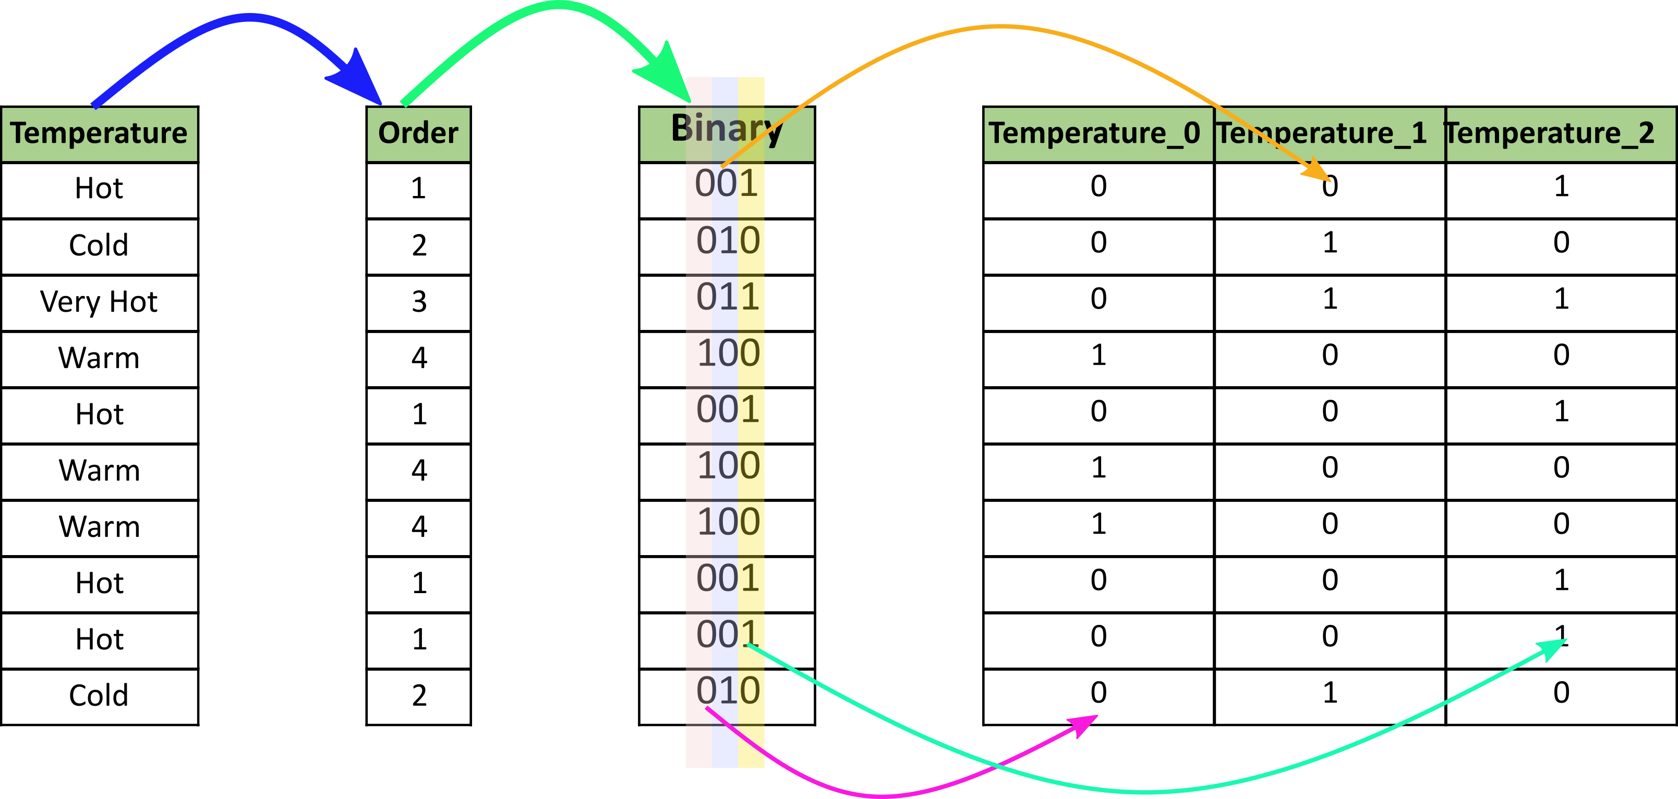
Binary кодирование
Значения категориального признака нумеруются с 1, после чего они пересчитываются в двоичную систему исчисления и разбиваются на разряды, каждый из которых – новый бинарный признак.
В отличие от one-hot при кодировании появятся только 8 дополнительных столбцов.
Минусом данного типа кодирования является невозможность подобрать уникальный весовой коэффициент для каждой страны из-за сжатия информации со 184 значений до 8 бинарных признаков.
Слайд 11

Slide 12
Модели машинного обучения
Линейная регрессия
Искомая зависимость представляется в виде взвешенной суммы значений признаков
$$\hat{y}=f\left(x,w\right)=\sum_{i=1}^{k}{w_{i}x_{i}},$$
где $w={\left\{w_{i}\right\}}_{i=1}^{k}$ - вектор весов признаков,
$x={\left\{x_{i}\right\}}_{i=1}^{k}$ – вектор признаков
Далее решается задачи минимизации функционала квадратичной ошибки (метод наименьших квадратов) :
$$Q\left(w\right)=\sum_{i=1}^{n}{{\left({\hat{y}}_{i}\left(w\right)−y_{i}\right)}^{2} \overset{→}{w}}min$$
где ${\hat{y}}_{i}$ - ответ алгоритма на i-м объекте обучающей выборки,
$y_{i}$ - истинный ответ на i-м объекте обучающей выборки,
n – количество объектов в обучающей выборке
Слайд 12

Slide 13
Модели машинного обучения
2. Гребневая (Ridge) регрессия
Отличие от линейной регрессии только в том, что в функционал ошибки добавляется штраф за высокий модуль квадрата вектора весов. Это делается для того, чтобы избежать последствий мультиколлинеарности – линейной зависимости между признаками, которая приводит к резкому увеличению весов модели и ухудшает работу алгоритмов машинного обучения.
$$Q\left(τ,w\right)=\sum_{i=1}^{n}{{\left({\hat{y}}_{i}\left(w\right)−y_{i}\right)}^{2}+τ{\left|w\right|}^{2} →}min$$
Слайд 13

Slide 14
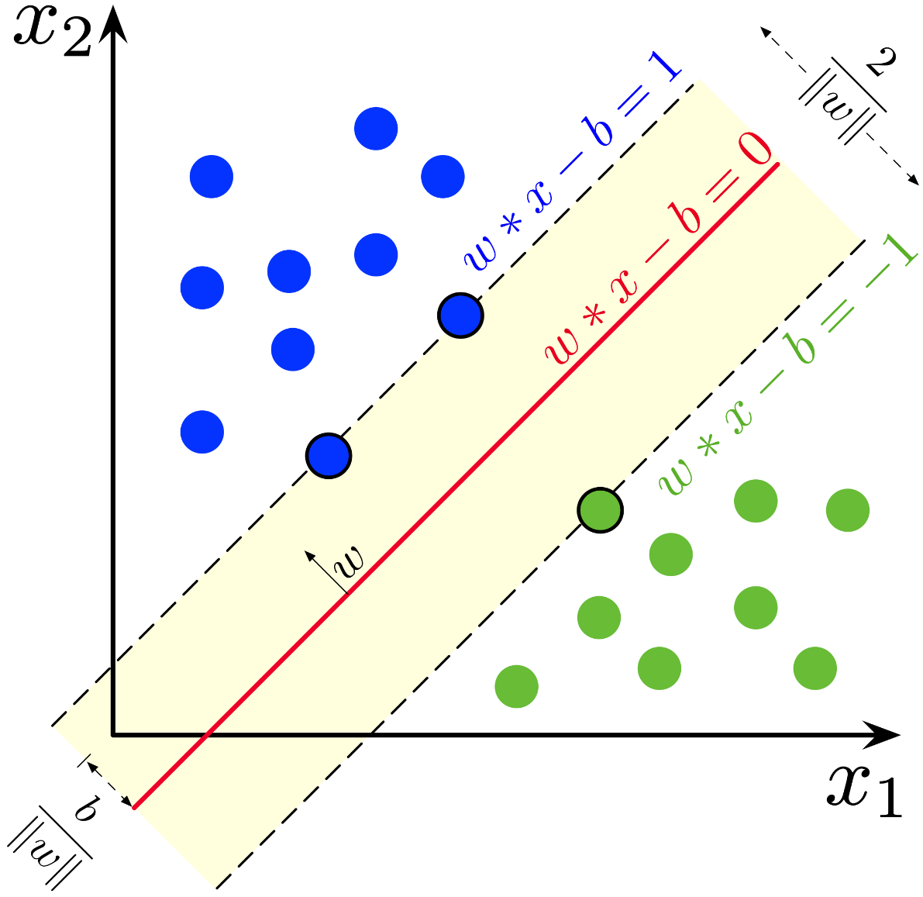
Модели машинного обучения
3. Метод опорных векторов (Support Vectors Machine – SVM)
Суть метода заключается в поиске двух параллельных гиперплоскостей между классами с максимальным зазором между ними. Для линейно неразделимых данных делается обобщение – скалярное произведение заменяется на нелинейную функцию (ядро), что позволяет создавать более сложные разделяющие поверхности
В работе используется только классическое линейное ядро и радиальная базисная функция (RBF):
$$k\left(\overline{x},{\overline{x}}^{′}\right)=\exp\left(−γ{\left\|\overline{x}−\overline{x}′\right\|}^{2}\right),γ>0$$
Слайд 14

Slide 15
Модели машинного обучения
4. Случайный лес (Random Forest - RF)
Суть метода в том, что строится большое количество решающих деревьев на случайном множестве обучающей выборки и со случайным набором признаков.
Ответ итогового алгоритма считается как среднее арифметическое ответов каждого дерева.
5. XGBoost (Extreme Gradient Boosting)
В отличие от случайного леса, деревья строятся последовательно, уменьшая ошибки в тех точках, в которых предыдущее дерево совершило наибольшую ошибку.
Слайд 15

Slide 16
Метрики качества
Относительное среднее абсолютное отклонение (Mean Absolute Error - MAE):
$$Relative MAE= \frac{MAE}{population},$$
$$MAE= \frac{1}{n}\sum_{i=1}^{n}{\left|{\hat{y}}_{i}−y_{i}\right|,}$$
где ${\hat{y}}_{i}$ - ответ алгоритма на i-м объекте тестовой выборки,
$y_{i}$ - истинный ответ на i-м объекте тестовой выборки,
n – количество объектов в тестовой выборке,
population – население страны для которой делается прогноз.
Слайд 16

Slide 17
Оценка качества моделей
Все данные разбиваются по времени: начальные 460 дней – обучающая выборка, оставшиеся 25 дней - тестовая выборка, на которой измеряются метрики качества.
Слайд 17

Slide 18
Сравнение моделей по всем странам и на одной стране
Из-за сильной разницы характере динамики заболеваемости возник вопрос: как лучше обучать модели – по всем 184 странам или на данных по каждой стране отдельно?
Сравнивались две постановки:
Модель строится на данных по всем странам
Используются признаки из всех наборов
Модель строится на данных по каждой стране отдельно
Используются признаки 9-11
Слайд 18

Slide 19
Сравнение постановок для данных по России
Модель | Binary кодирование, метрика ошибки по России | One-hot кодирование, метрика ошибки по России | Модель, построенная по данным только для России, метрика ошибки
Linear regression | 2.40e-02 | 1.83e-02 | 9.70e-04
Ridge regression | 2.40e-02 | 1.82e-02 | 1.60e-04
SVM RBF kernel | 2.57e-02 | 3.65e-02 | 6.47e-03
SVM linear kernel | 2.25e-02 | 5.12e-03 | 5.55e-04
Random Forest | 1.09e-02 | 1.98e-02 | 9.16e-03
XGBoost | 1.73e-02 | 1.70e-02 | 8.72e-03
Для всех рассматриваемых алгоритмов во второй постановке метрики в разы меньше, чем в первой
Слайд 19

Slide 20
Сравнение моделей во второй постановке
Для сравнения качества алгоритмы обучались по каждой стране отдельно, а потом метрика усреднялась.
 | Linear Regression | Ridge Regression | SVM linear kernel | SVM RBF kernel | Random Forest | XGBoost
$$\frac{MAE}{population}$$ | 8.41e-03 | 5.56e-03 | 3.28e-03 | 9.01e-03 | 9.90e-03 | 9.62e-03
Таким образом, алгоритм с лучшей метрикой построен с помощью метода опорных векторов с линейным ядром.
Лучший алгоритм ошибается в среднем на 0.33% населения для всех 184 стран из набора данных.
Слайд 20

Slide 21
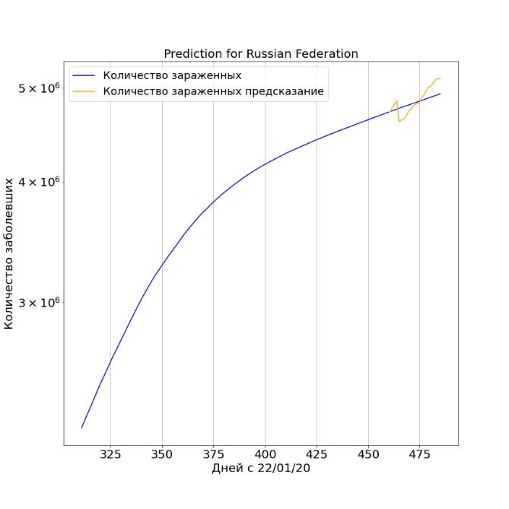
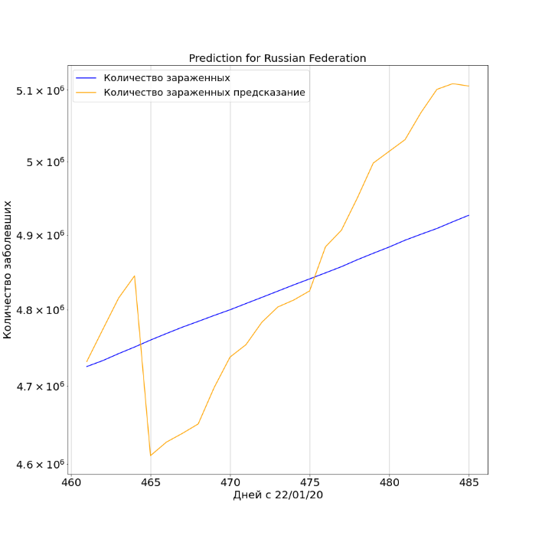
Результаты на тестовой выборке для России
Слайд 21

Slide 22
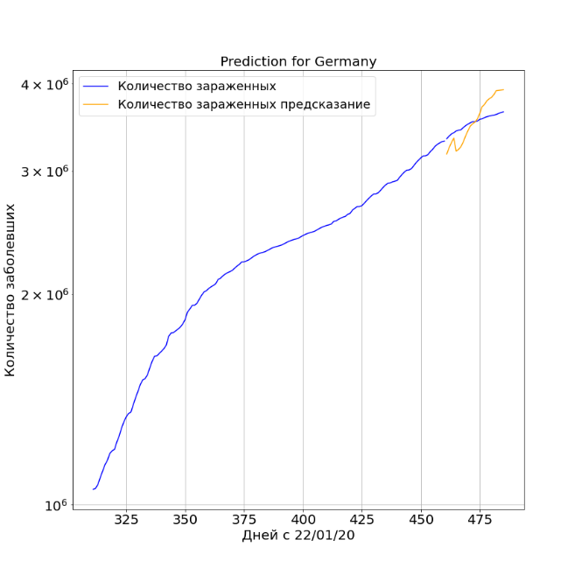
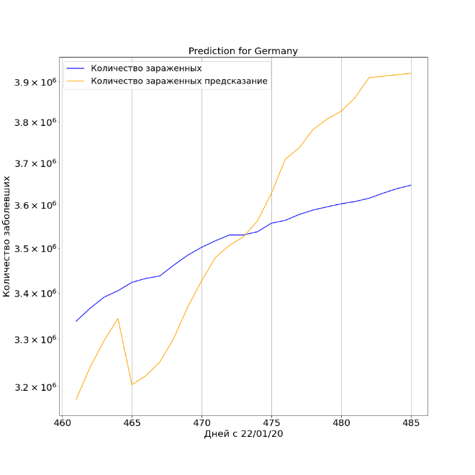
Результаты на тестовой выборке для Германии
Слайд 22

Slide 23
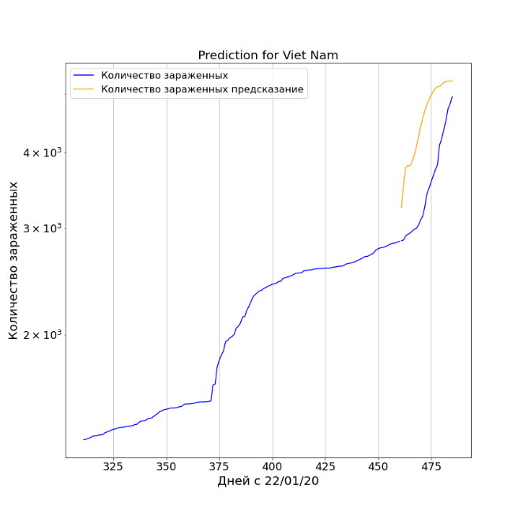
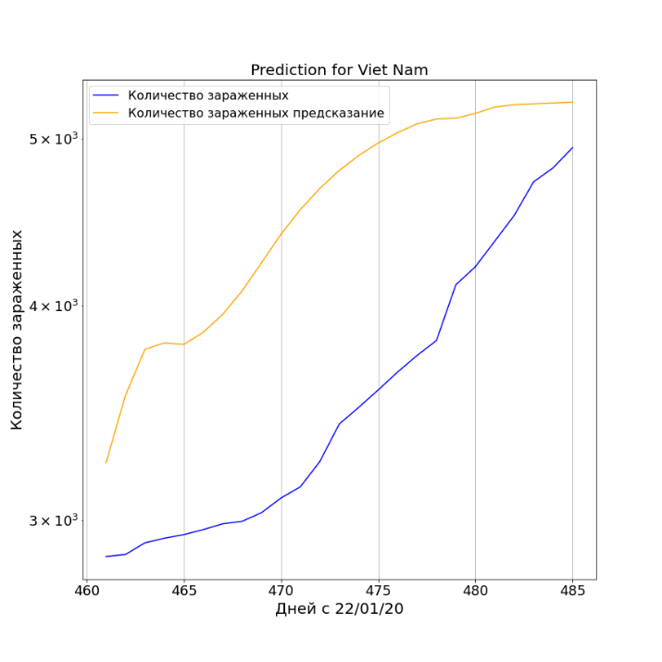
Результаты на тестовой выборке для Вьетнама
Слайд 23

Slide 24
Прогнозирование количества зараженных
Для прогнозирования алгоритм с использованием метода опорных векторов с линейным ядром обучался на всех 485 днях, а прогноз делался на 25 дней
Индекс строгости карантинных мер брался постоянным с последнего дня тестовой выборки.
Количество вакцин на 100 человек экстраполировалось с помощью полиноминальной регрессии (полином 4-го порядка).
Среднемесячная температура бралась таким же способом, как и для тестовой выборки.
Слайд 24

Slide 25
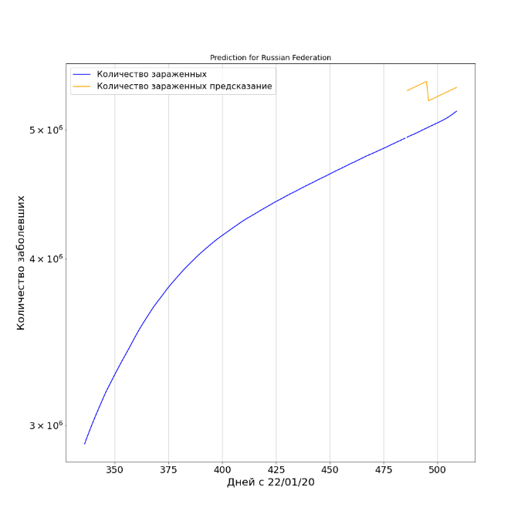
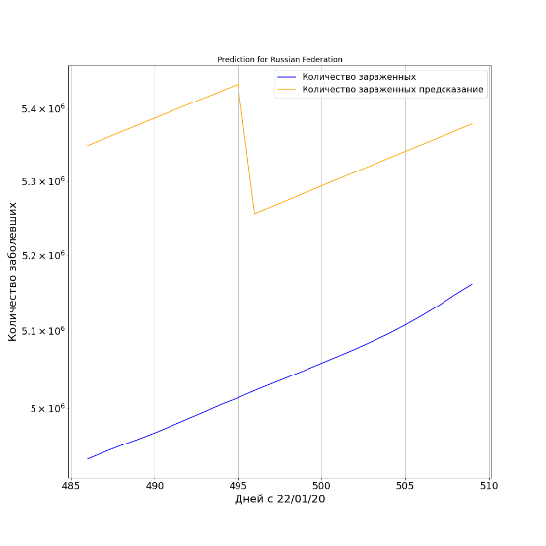
Прогнозирование количества зараженных для России
Слайд 25

Slide 26
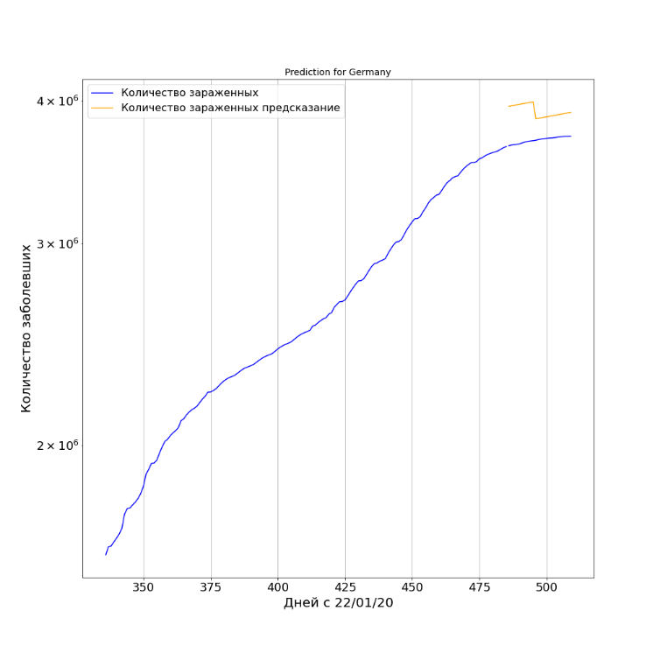
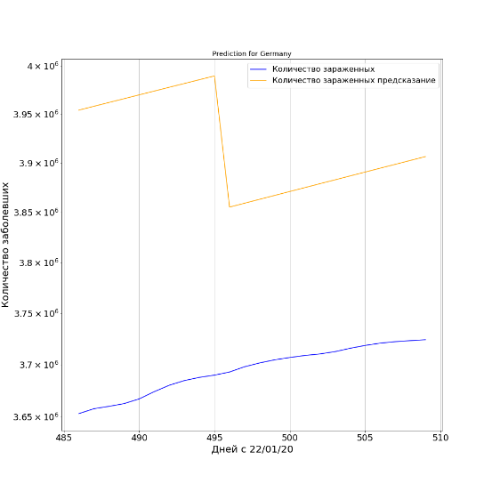
Прогнозирование количества зараженных для Германии
Слайд 26

Slide 27
Анализ результатов
Результаты для самой точной модели:
Relative MAE = 3.28e-03 (менее, чем 0.33% населения для каждой из стран в среднем) на тестовой выборке
Relative MAE = 7.75e-03 (менее, чем 0.78% населения для каждой из стран в среднем) для прогнозирования
Однако, так как метод отбирался по метрике, усредненной по всем странам, то нельзя сделать вывод о том, что он является наиболее точным для каждой из рассматриваемых стран.
Преимуществом рассмотрения многомерной регрессии (с использованием дополнительных признаков, а не рассмотрение одномерной зависимости от времени) является возможность предсказания резкого изменения характера заболеваемости (предсказание для Вьетнама на тестовой выборке).
С учетом сильного влияния специфики страны на скорость заболеваемости COVID-19 и на вклад каждого из используемых признаков в дальнейшем в рамках данной задачи следует проводить сравнение методов машинного обучения на каждой стране по отдельности.
Слайд 27

Slide 28
Решенные и актуальные задачи
В работе выполнены следующие задачи:
Сбор и подготовка данных по заболеваемости коронавирусом и информации для построение дополнительных признаков.
Разработка алгоритмов с использованием методов машинного обучения и подбор метрики качества для их оценки.
Обучение моделей и их валидация в двух постановках
Прогнозирование количества зараженных на будущее
В дальнейшем в рамках решения данной задачи прогнозирования предлагаются следующие способы улучшения модели:
Обучение модели на большем количестве данных;
Сбор дополнительной информации для построения новых признаков;
Рассмотрение других моделей машинного обучения для использования в алгоритмах;
Рассмотрение других способов экстраполяции признаков на будущее;
Дополнительная обработка признаков, используемых для построения модели (feature engineering).
Слайд 28

